Slide 1
Բարեվարքության համակարգի կառուցումը ՏԻ մարմիններում
Արմեն Խուդավերդյան, ԹԻՀԿ փորձագետ

Slide 2
Կոռուպցիայի մակարդակը ՏԻՄ
Կոռուպցիայի ընկալման ինդեքս - 2018թ․- 35, 2019թ․- 42
Հանրային կարծիքի 2019թ․ ուսումնասիրություն - ՏԻՄ 30 տոկոս
Կոռուպցիայի բարոմետր – 2016թ․- 37 տոկոս
Կոռուպցիոն բնույթի քրեական գործեր 2018թ․ 470 (2017թ․ 292) հանդիսացել են պաշտոնատար անձինք- ՏԻՄ 73 համայնքային պաշտոնյա, պաշտպանության ոլորտ131 պաշտոնյա
ՍԻԳՄԱ զեկույց - բարեվարքության օրենսդրական համակարգը 3 միավոր 5-ից, իրականացումը՝ գործնականում 0։

Slide 3
Բարեվարքության համակարգը
Բարեվարքության սահմանումը և կոնցեպցիան
Վարքագծի սկզբունքներ և վարքագծի կանոններ
Նվերներ ընդունելու արգելք
Անհամատեղելիության պահանջներ,
Այլ սահմանափակումներ
Շահերի բախում
Հայտարարագրման համակարգ

Slide 4
Բարեվարքության օրենսդրությունը ՏԻՄ
«Հանրային Ծառայության մասին» ՀՀ օրենք –վարքագծի կանոնների մասով չի գործում 15 հազ․ քիչ ՏԻՄ պաշտոնյաների և ավագանու նկատմամբ
«Տեղական ինքնակառավարման մասին» ՀՀ օրենք - միայն կանոնակարգում է համայնքի ավագանու գործունեության սահմանափակումները
«Համայնքային ծառայության մասին» ՀՀ օրենք - միայն կարգավորում է համայնքային ծառայողին ներկայացվող սահմանափակումները

Slide 5
Վարքագծի սկզբունքներ և կանոններ
էթիկայի հանձնաժողովներ
Բարեվարքության հարցերով կազմակերպիչ
Էթիկայի հանձնաժողով և բարեվարքության հարցերով կազմակերպչի ուղեցույցներ
Բարեվարքության սկզբունքների միասնական մեկնաբանություններ
Համայնքային պաշտոնյաների վարքագծի կանոնագիրք,
Համայնքային ծառայողների վարքագծի տիպային կանոնագիրք և կիրարկման ուղեցույց

Slide 6
Սահմանափակումներ և շահերի բախում
Համայնքային պաշտոնյայի և ծառայողի անհամատեղելիության պահանջների կիրարկման ընթացակարգեր,
Համայնքային պաշտոնյայի և ծառայողների այլ սահմանափակումների կիրարկման ընթացակարգեր,
Համայնքային պաշտոնյայի և ծառայողների շահերի բախման իրավիճակների կիրակման ուղեցույցներ

Slide 7
Նվերների արգելք
Ծառայողական պարտականություններով պայմանավորված նվերների հաշվառում
Նվերների ռեեստրի վարում, հրապարակում և հանձնման ընթացակարգ
ՏԻՄ մարմիններին նվիրատվություններ ու նվիրաբերություն

Slide 8
Հայտարարագրում
Գույքի, եկամուտների և շահերի հայտարարագիր
15․000 բնակչություն -Համայնքի ղեկավար, տեղակալ, Երևանի վարչական շրջանների ղեկավարներ, նրանց տեղակալներ - հայտարարատու
Համայնքի ղեկավարի խորհրդական, մամուլի քարտուղար, օգնական, համայնքների ղեկավարի տեղակալի օգնական, Երևանի, Գյումրու և Վանաձորի գլխավոր ճարտարապետների օգնական, համայնքների ավագանու խմբակցությունների փորձագետների պաշտոններ- հայտարարատու չեն
Համայնքային ծառայողները հայտարարատու չեն
Համայնքի ավագանի – դեռ հայտարարատու չէ

Slide 9
Հակակոռուպցիոն պլաններ-ծրագրեր
15 000 և ավելի բնակչություն ունեցող տեղական ինքնակառավարման մարմիններում կոռուպցիոն ռիսկերի վերհանում
ՏԻ առանձին մարմիններում Կոռուպցիոն ռիսկերի բացահայտման և հակակոռուպցիոն (բարեվարքության) պլանների մշակման մեթոդական ուղեցույցի մշակում
ՏԻՄ Հակակոռուպցիոն միջոցառումների ծրագրերի հաստատման և իրականացման մոնիտորինգ - ԿԿՀ

Slide 10
Հակակոռուպցիոն կրթական ծրագրեր
ՏԻՄ էթիկայի հանձնաժողովների և բարեվարքության հարցերով պատասխանատուների վերապատրաստում
Հակակոռուպցիոն միջառարկայական դասընթաց
Համայնքային ծառայողների վերապատրաստման պարտադիր ծրագրերում բարեվարքության մոդուլների ներդրում
Համայնքներում հակակոռուպցիոն իրազեկման ծրագրերի իրականացում

Slide 11
Բացեր և մարտահրավերներ 1
Բարեվարքության համակարգը հանրային ծառայության և ՏԻՄ մասին օրենքներում հարմոնացված չէ
Մինչև 15 հազ․ բնակչություն ունեցող համայնքերի ղեկավարները, ավագանին դուրս են վարքագծի նորմերի ու սկզբունքների կանոնակարգումներից, հայտարարագրման համակարգից
Էթիկայի հանձնաժողովների ինստիտուտի մոդելը որոշակիացված չէ
Բարեվարքության հարցերով պատասխանատուների ինստիտուտի մոդելը կոնկրետացված չէ
Անհամատեղելիության պահանջները համայնքային պաշտոնյաների ու ծառայողների համար կոնկրետացված չէ-ավագանու մասով։

Slide 12
Բացեր և մարտահրավերներ 2
Այլ սահմանափակումները չեն համապատասխանում հանրային ծառայության օրենքի դրույթներին
Շահերի բախման ինստիտուտը -ներդրված չէ
Նվերների հաշվառման ու դրանց հանձնման գործընթացները կանոնակարգված չեն
Հակակոռուպցիոն կրթական ծրագրերը մշակված չեն
Համայնքային պաշտոնյաների ու ծառայողների բարեվարքության ստուգման գործընթացները տեղայնացված ու կիրառության մեջ չեն դրված
Բացակայում են «բարեվարքության» խախտումների համար պատասխանատվության միջոցները

Slide 13
Առաջարկություններ
ՏԻՄ բարեվարքության համակարգի ստեղծման հայեցակարգ և ռազմավարություն,գործողությունների ծրագիր
Դոնոր աջակցության ջանքերի կենտրոնացում
ՏԻՄ օրենսդրության բարեվարքությանը վերաբերելի դրույթների համապատասխանեցում
Գույքի, եկամուտների ու շահերի հայտարարագրման համակարգը լիարժեքորեն կիրառելի դարձնել համայնքային բոլոր պաշտոնյաների ու ծառայողների՝ գլխավոր ու առաջատար խմբերի համար
Համայնքային պաշտոնյաների ու ծառայողների մարզային կամ համապետական էթիկայի հանձնաժողովի մոդելի ձևավորում
ՏԻՄ բարեվարքության հարցերով պատասխանատուի ինստիտուտի համայնքային մոդել

Slide 14
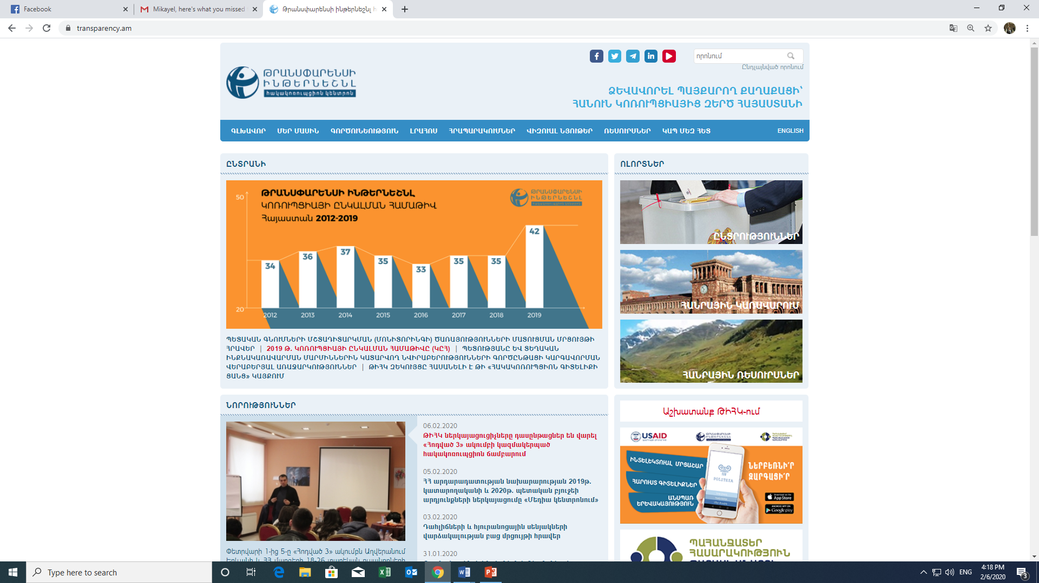
Այցելեˊք transparency.am

